Slide 1
APRESENTAÇÃO DA
AUTOMATIZAÇÃO DE GARANTIAS NO EXTERIOR
TREINAMENTO AOS PARTICIPANTES

Slide 2
OBJETIVO
DÓLAR
AGENDA
PARTICIPANTES
TÍTULO INTERNACIONAL

Slide 3
OBJETIVO
Apresentar os processos de movimentações de garantias internacionais na Clearing .

Slide 4
PARTICIPANTES
PARTICIPANTES
Investidores não residentes autorizados a depositar garantias no exterior para as transações nos mercados financeiros e de capitais brasileiro conforme resolução nº 4.569 do CMN.
Resolução CMN Nº2.687: liquidam em dólares americanos suas operações realizadas nos mercados agrícolas da B3 e podem depositar títulos de emissão do tesouro norte-americano e dólares como garantia de suas operações.
Resolução CMN Nº4.373: negociam opções, termo, operações de empréstimo (BTB), índices, derivativos listados e mercado de balcão, podem depositar como garantia, dólares, títulos de emissão do tesouro norte-americano, ADR (American Depositary Receipt) de ação elegível à aceitação como garantia e título de emissão do tesouro alemão.
Solicitação de limite: O Banco Central do Brasil por meio da circular Nº 3.838, estabeleceu que o montante total de ativos que podem ser mantido no exterior para fins de cumprimento de requisição de garantias não pode ultrapassar 8% do valor agregado da margem requerida pelo sistema de compensação e liquidação. Sendo assim, faz-se necessário a solicitação de limite para utilização de garantias no exterior.

Slide 5
FLUXO DE MOVIMENTAÇÃO DE DÓLARES

Slide 6
FLUXO DO DEPÓSITO DE DÓLARES EM GARANTIAS
ATRAVÉS DA CONTA DE LIQUIDAÇÃO
1. Solicita a transferência dos dólares da conta de liquidação para a conta de garantias
2. Solicita para a equipe de Liquidação a transferência da conta de liquidação para a conta de garantias
Cliente não residente
9. Confirma o depósito em garantias
Participante
6. Equipe de Liquidação informa o número de referência da transação
Clearing B3
Liquidação
8. Sistema de garantias - NGA confirma o depósito
7. Solicita o depósito no sistema de garantias – NGA informando o número de referência
5. Confirma a transação
e informa o número
de referência da transferência
3.Transferência no Citibank da conta
de liquidação para a conta de garantias
4. Efetua a transferência e informa o depósito para a conta de garantias via SWIFT (MT910)
Clearing B3
Garantias
Citibank

Slide 7
FLUXO DO DEPÓSITO DE DÓLARES EM GARANTIAS
DIRETO DA CONTA DO CLIENTE
1. Solicita a transferência dos dólares para a conta de garantias
2. Efetua a transferência para a conta de garantias
Cliente não residente
4. Informa o número de referencia da transferência realizada via SWIFT (MT103 /MT202)
Banco do cliente
no exterior
Citibank
3. Notifica o depósito na conta de garantias via SWIFT (MT910)
5. Cliente informa o número de referência da transferência
8. Confirma o depósito em garantias
7. Sistema de garantias -NGA confirma o depósito
Participante
6. Solicita o depósito no sistema de garantias - NGA informando o número de referência
Clearing B3
Garantias

Slide 8
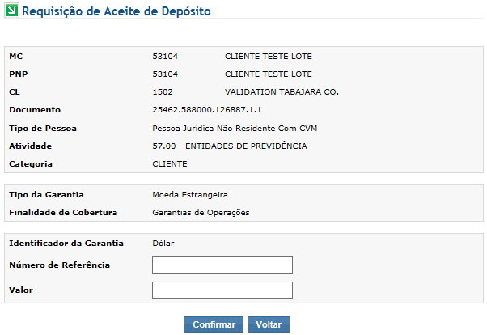
DEPÓSITO DE DÓLARES
DEPÓSITO DE CLIENTE
Número de Ref. SWIFT deve ser informado pelo cliente. O código de referência da transferência de dólares da mensagem MT103 informado no campo 20 – Sender Reference, ou o código de referência da transferência de dólares da mensagem MT202 informado no campo 21 – Related Reference .
Número de Ref. SWIFT
TRANSFERÊNCIA DE LIQUIDAÇÃO
Número de Ref. SWIFT deve ser informado pela equipe de liquidação

Slide 9
FLUXO DE RETIRADA DE DÓLARES EM GARANTIAS
PARA A CONTA DE LIQUIDAÇÃO
2. Solicita a transferência dos dólares da conta de garantias
para a conta de liquidação no sistema de garantias - NGA
1. Solicita a retirada dos dólares da conta de garantias para a conta de liquidação
Cliente não residente
8. Confirma o recebimento do crédito na conta de liquidação
Participante
6. Sistema de garantias – NGA confirma a retirada
Clearing B3
Garantias
3. Se possuir saldo disponível, aprova a retirada dos dólares
7. Confirma o recebimento do crédito
5. Confirma a retirada
para o sistema de garantias – NGA via SWIFT (MT900)
Clearing B3
Liquidação
4. Citibank efetua a transferência da
conta de garantias
para a conta de liquidação via SWIFT (MT103)
Citibank

Slide 10
FLUXO DE RETIRADA DE DÓLARES EM GARANTIAS
PARA A CONTA DO CLIENTE (RESGATE)
1. Solicita o
resgate dos dólares
2. Solicita a retirada dos dólares no sistema de garantias - NGA
Cliente não residente
Participante
6. Sistema de garantias – NGA confirma a retirada
Clearing B3
Garantias
7. Confirma o recebimento do crédito
3. Se possuir saldo disponível, aprova a retirada dos dólares
5. Confirma a retirada para o sistema de garantias – NGA via SWIFT (MT900)
4. Citibank efetua a transferência da conta de garantias para a conta do
cliente cadastrada no SINCAD via SWIFT (MT103 / MT202)
Banco do cliente
no exterior
Citibank

Slide 11
FLUXO DE MOVIMENTAÇÃO DE TÍTULOS INTERNACIONAIS

Slide 12
FLUXO DE DEPÓSITO E RETIRADA NA EUROCLEAR
FLUXO DE DEPÓSITO NA EUROCLEAR
1. Solicita o depósito dos títulos em garantias
4. Solicita o depósito dos títulos
no sistema de garantias - NGA
Cliente não residente
Participante
Clearing B3
Garantias
9. Confirma o depósito em garantias
8. Sistema de garantias
– NGA confirma o depósito
2. Solicita o depósito dos títulos na conta de garantias da B3 na Euroclear
5. Instrui o recebimento do depósito via SWIFT (MT540)
7. Confirma o depósito (duplo comando) dos títulos via SWIFT (MT544)
3. Instrui a entrega Delivery Free of Payment (DF) dos títulos para a conta da garantias
Banco do cliente
no exterior
6. Instrui o recebimento Receiver Free of Payment (RF) dos títulos
EUROCLEAR

Slide 13
FLUXO DE RETIRADA NA EUROCLEAR
FLUXO DE RETIRADA NA EUROCLEAR
DEPÓSITO
1. Solicita a retirada dos
títulos
2. Solicita a retirada dos títulos no sistema de garantias - NGA
Cliente não residente
Participante
8. Sistema de garantias
– NGA confirma a retirada
Clearing B3
Garantias
9. Confirma a retirada dos
títulos
4. Se possuir saldo disponível, aprova a retirada (duplo comando) via SWIFT (MT542)
3. Solicita a retirada dos títulos da
conta da B3 na Euroclear
7. Confirma a retirada dos títulos via
SWIFT (MT546)
5. Instrui o recebimento Receiver Free of Payment (RF) ) dos títulos
6. Instrui a entrega Delivery Free of Payment (DF) dos títulos
EUROCLEAR
Banco do cliente no exterior

Slide 14
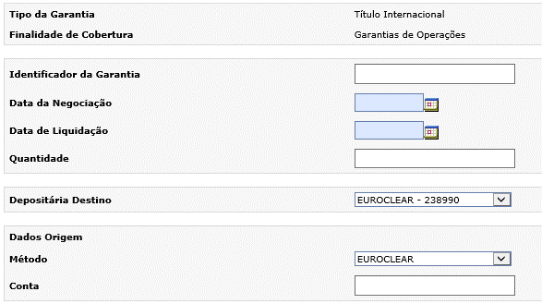
DEPÓSITO DE TÍTULO INTERNACIONAL
VIA EUROCLEAR
ISIN do Ativo
Data de Negociação e Liquidação devem ser informadas pelo custodiante
(Data de Liquidação pode ser maior que negociação)
Conta do Custodiante na Euroclear - Número de 5 dígitos

Slide 15
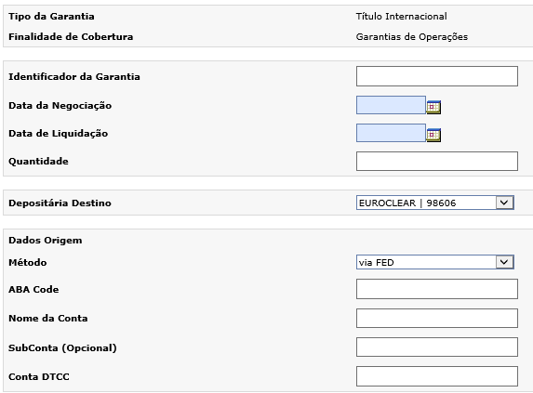
DEPÓSITO DE TÍTULO INTERNACIONAL
EUROCLEAR VIA FED
ISIN do Ativo
Data de Negociação e Liquidação devem ser informadas pelo custodiante
(Data de Liquidação pode ser maior que negociação)
Número ABA do Custodiante - Número de 9 dígitos
Conta do investidor embaixo do Custodiante
Nome da subconta do investidor
Número da conta do custodiante no DTCC

Slide 16
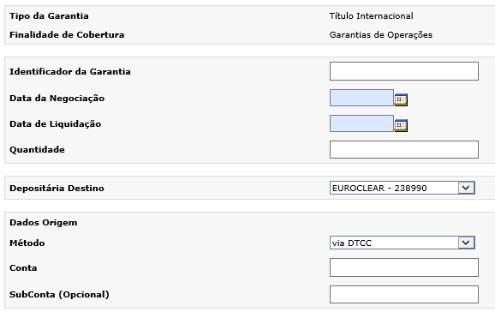
DEPÓSITO DE TÍTULO INTERNACIONAL
EUROCLEAR VIA DTCC
ISIN do Ativo
Data de Negociação e Liquidação devem ser informadas pelo custodiante
(Data de Liquidação pode ser maior que negociação)
Conta do Custodiante na DTC - Número até 4 dígitos
Conta do investidor embaixo do Custodiante

Slide 17
FLUXO DE DEPÓSITO NA DTCC
1. Solicita o depósito dos títulos em garantias
4. Solicita o depósito dos títulos
no sistema de garantias - NGA
Cliente não residente
Participante
6. Sistema de garantias
– NGA confirma o depósito
Clearing B3
Garantias
7. Confirma o depósito em garantias
2. Solicita o depósito do título na conta garantia da B3 na DTCC
5. Confirma o depósito do título (comando único) na conta garantia da B3
3. Efetua o depósito (pledge) do título na conta garantia
da B3
Banco do cliente
no exterior
DTCC

Slide 18
FLUXO DE RETIRADA NA DTCC
1. Solicita a retirada dos
títulos
2. Solicita a retirada dos títulos no sistema de garantias - NGA
Cliente não residente
8. Confirma a retirada dos
títulos
Participante
7. Sistema de garantias
– NGA confirma a retirada
Clearing B3
Garantias
5. Se possuir saldo disponível, aprova a retirada (duplo comando) dos títulos na DTCC
3. Solicita a retirada dos títulos da
conta da B3 na DTCC
4. Instrui a retirada (release) dos títulos
Banco do cliente
no exterior
6. Confirma a retirada dos títulos
DTCC

Slide 19
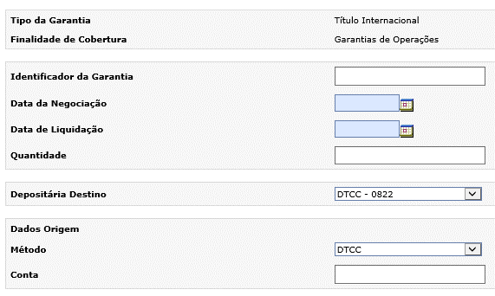
DEPÓSITO DE TÍTULO INTERNACIONAL
VIA NA DTCC
ISIN do Ativo
Data de Negociação e Liquidação devem ser informadas pelo custodiante
(Data de Liquidação pode ser maior que negociação)
Conta do Custodiante na DTCC - Número até 4 dígitos

